Slide 1
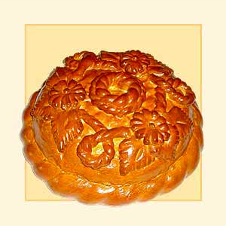
Нет лучшего цветка, чем пшеничный колос, нет лучшего сада, чем пшеничное поле, нет лучшего аромата, чем запах свежеиспеченного хлеба.

Slide 2
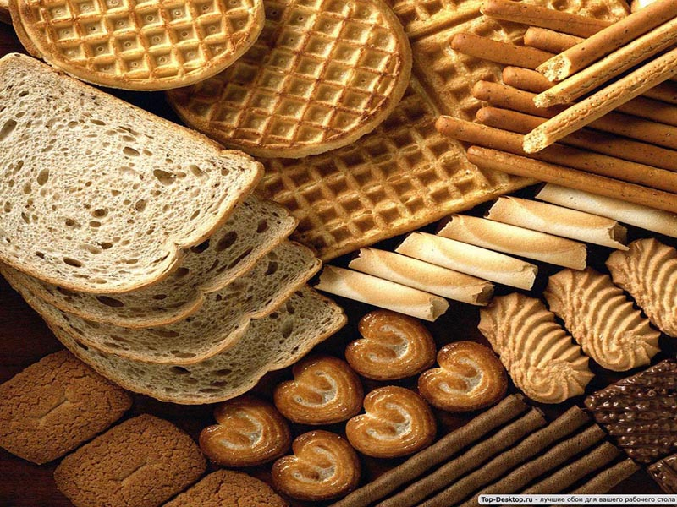
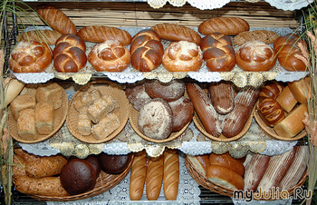
хлеб
Мы встречаемся с ним каждый день. Без него не обходится ни скромный завтрак, ни будничный обед, ни праздничный стол. Он сопровождает нас от рождения до глубокой старости . Добрый наш друг, имя которого произносят с любовью и теплотой люди на всех языках.

Slide 3
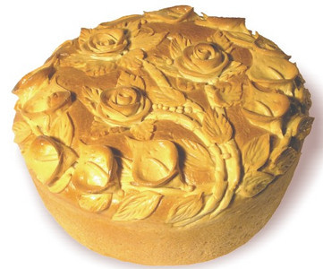
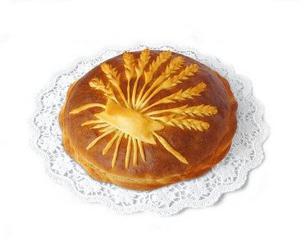
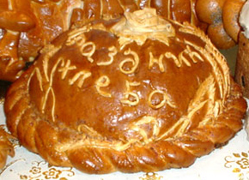
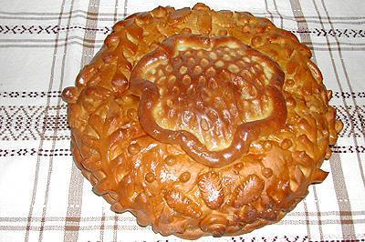
Хлеб – всему голова!

Slide 4
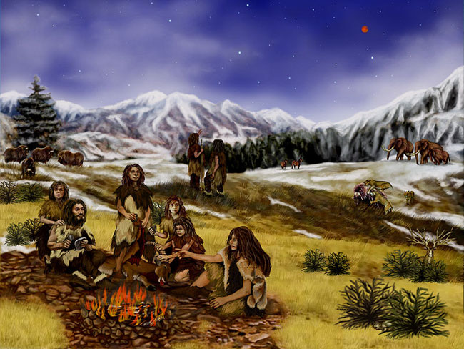
Легенда о хлебе

Slide 5
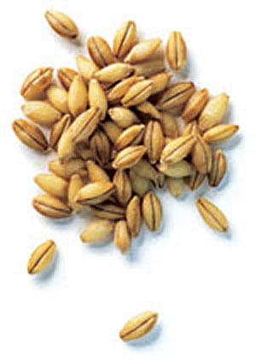
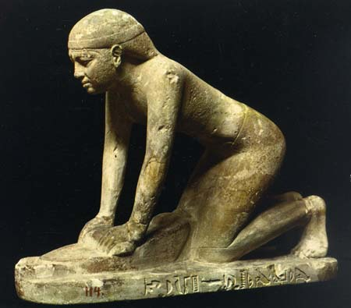
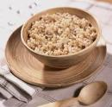
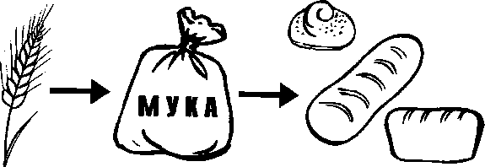
Этому открытию свыше 15 тыс. лет
Давным-давно люди ели просто зерна в сыром виде
Затем научились растирать их между камней и смешивать с водой;
Самый первый хлеб был в виде жидкой каши.
Когда люди научились добывать огонь, то стали поджаривать раздробленные зерна с водой.

Slide 6
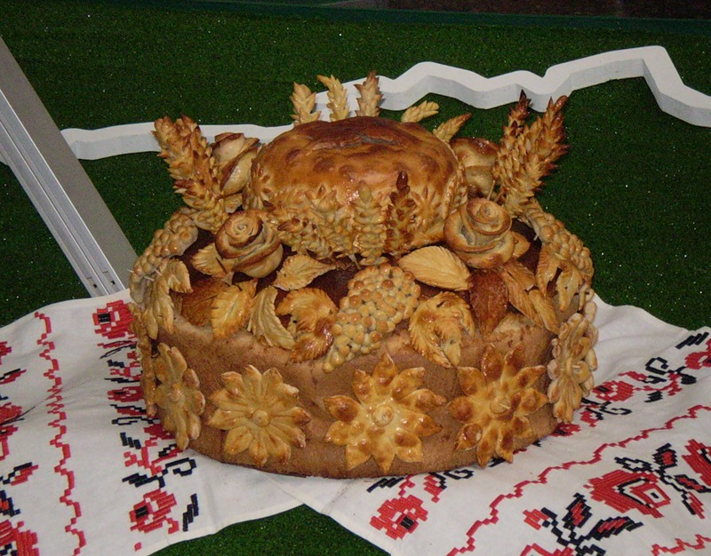
О хлебе в народе говорили как о живом существе:
хлеб-кормилец, хлеб-батюшка

Slide 7
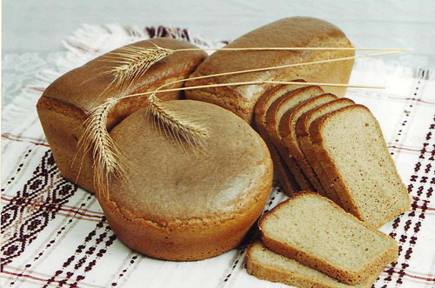
Издавна у славян люди, преломившие хлеб, становятся друзьями на всю жизнь.
Хлеб - посол мира и дружбы между народами, остается им и ныне. Хлеб- батюшка, кормилец остается самой большой ценностью. С хлебом провожали на фронт. С хлебом встречали вернувшихся с войны.. Хлебом поминали тех ,, кто уже никогда не вернется.

Slide 8
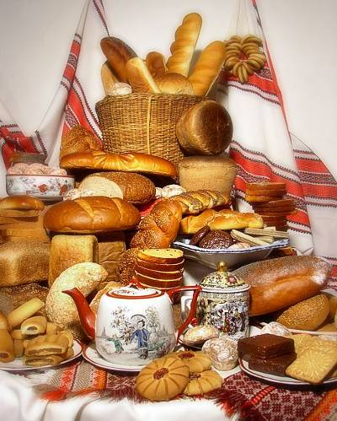
К хлебу относились и с суеверным почтением.
Считалось , что человек, , съевший пищу без хлеба, ,совершал большой грех и за это будет наказан богами. Например, в Индии преступникам в зависимости от тяжести преступления не давали хлеба определенное время. Неуважение к хлебу приравнивалось к самому страшному оскорблению, какое можно нанести человеку. У многих народов хлеб считался целебным средством от многих заболеваний: Нюхая свежеиспеченный хлеб , можно лечить насморк., А черствый - помогает при заболевании желудка и кишечника. Так же, как к хлебу, народ с давних времен относился к труду тех , кто его пек.

Slide 9
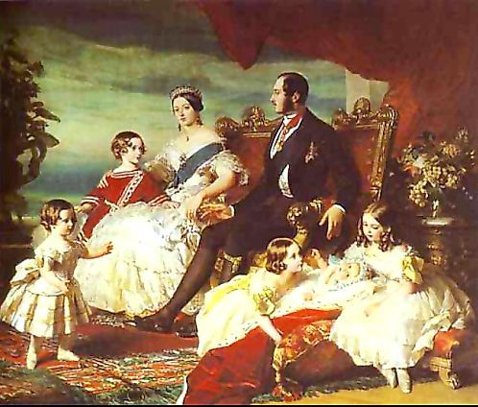
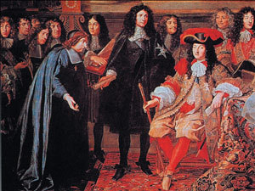
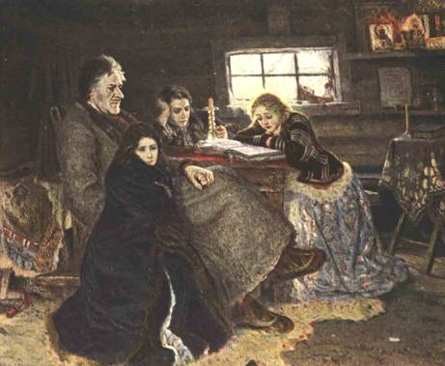
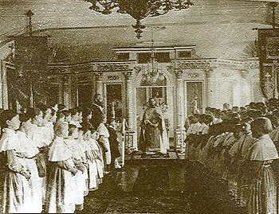
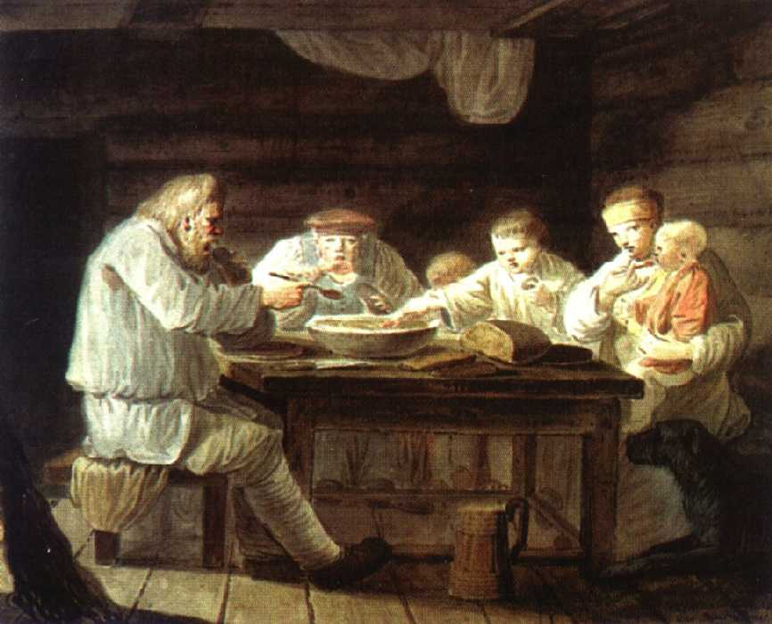
В средние века во многих странах
свежеиспеченный хлеб ели только члены королевской семьи;
вчерашний предназначался для окружения короля (высшего общества);
хлебные изделия ,выпеченные два дня назад ,ели помещики и дворяне;
хлеб трехдневной давности служил пищей для монахов и школьников;
хлебом , испеченным четыре дня назад,, кормились крестьяне и мелкие ремесленники

